Slide 1

CEN429 Güvenli Programlama · Hafta 7
Ara Proje Gösterimleri
CEN429 Güvenli Programlama — Hafta 7
Dr. Öğr. Üyesi Uğur CORUH · 30.10.2026
RTEÜ Bilgisayar Mühendisliği · 2026-2027 Güz
Notes:
Bu hafta ders değil gösterim haftası: her takım güvenlik kılavuzunun vize bölümlerini ve çalışan uygulamasını gösterir.

Slide 2
CEN429 Güvenli Programlama · Hafta 7
Bu hafta: ara proje gösterimleri (RAP1)
• Ders anlatılmaz; her takım ara raporunu teslim eder ve uygulamasını gösterir
• RAP1 = vizenin %60'ı · Quiz-1 = %40 → Not_Vize = 0,6·RAP1 + 0,4·QUIZ1
• Ayrıntılı rubrik: proje rehberi · sıra, süre, teslim saati: ders sınıfı
• ⚠️ Geç teslim kabul edilmez
RTEÜ Bilgisayar Mühendisliği · 2026-2027 Güz
2

Slide 3
CEN429 Güvenli Programlama · Hafta 7
Vize rubriği: beş kriter
Kriter | ÖÇ | Kılavuzda
Güvenlik analizi | 1 | S2 · S3 arayüz tablosu · S4 tehdit/saldırgan modeli
Veri güvenliği | 2 | S5 varlık listesi · S7 kabuk matrisi
C/C++ sağlamlaştırma (hardening) ve RASP | 3 | S9 (temel) · S10
Proje yönetimi | 5 | S13 süreç, SBOM · GitHub deposu ve plan
Ara rapor | 7 | Vize bölümlerinin tamamı
Kanıt = kılavuzun ilgili bölümü + kod + test çıktısı; her tehdide karşılık en az bir önlem gösterin.
RTEÜ Bilgisayar Mühendisliği · 2026-2027 Güz
3

Slide 4
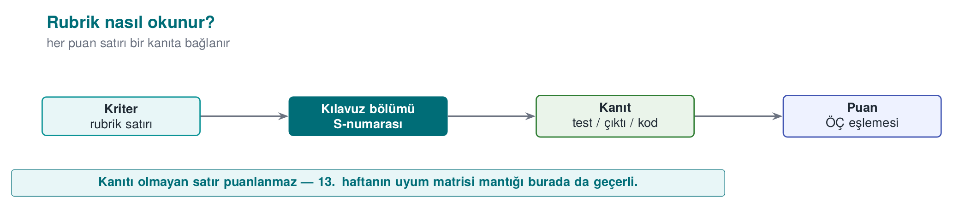
CEN429 Güvenli Programlama · Hafta 7
Rubriğin okunuşu — şema
RTEÜ Bilgisayar Mühendisliği · 2026-2027 Güz
4

Slide 5
CEN429 Güvenli Programlama · Hafta 7
Ara raporda hangi bölümler?
Tam | Taslak / kısa / plan
S0 kapak · S2 genel bakış · S3 mimari · S4 tehdit modeli | S1 kapsam (taslak) · S5 varlıklar (taslak)
S7 veri güvenliği · S10 RASP · S13 süreç | S9 sağlamlaştırma (temel) · S12 raporlama (kısa)
 | S16 test (plan) · S17 uyum matrisi (taslak)
Finale kalanlar: S6 · S8 · S11 · S14 · S15
RTEÜ Bilgisayar Mühendisliği · 2026-2027 Güz
5

Slide 6
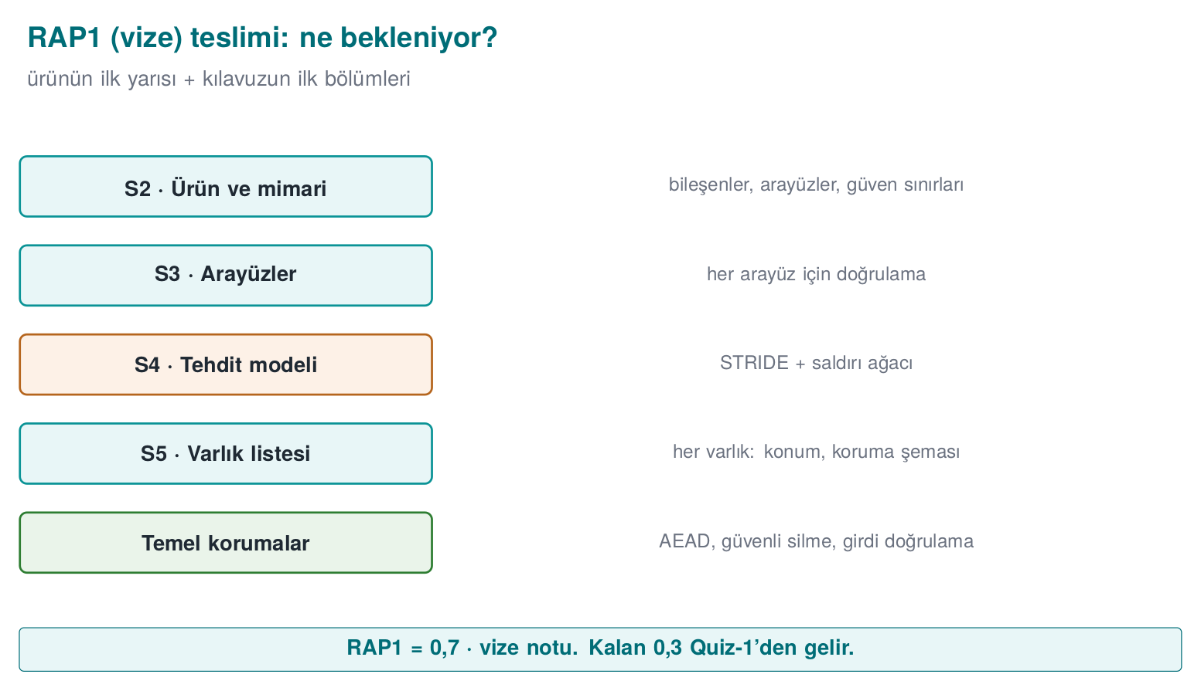
CEN429 Güvenli Programlama · Hafta 7
RAP1 teslimi — şema
RTEÜ Bilgisayar Mühendisliği · 2026-2027 Güz
6

Slide 7
CEN429 Güvenli Programlama · Hafta 7
Hazırlık kontrol listesi
Hafta | Gösterebilmeniz gereken
1 | Depo + plan · S2 · S3 arayüz tablosu · S4 STRIDE + saldırı ağacı · S5 taslak (C/I/I+)
2 | Her tehdit → CWE + CVSS v3.1 vektörü
3 | S7 algoritma/anahtar/bağlama · kabuk matrisi · CSPRNG · AEAD doğrulama
4 | S9 koruma tablosu · CERT bulguları · ASan+UBSan · fuzz sonucu
5 | SBOM + tarama · girdi doğrulama tablosu
6 | S10 RASP envanteri · tepki politikası · bir atlatma denemesi
RTEÜ Bilgisayar Mühendisliği · 2026-2027 Güz
7

Slide 8
CEN429 Güvenli Programlama · Hafta 7
Önerilen gösterim akışı
1. Ürün ve mimari (S2–S3, ~2 dk): tek şema, güven sınırları
2. Tehditler ve varlıklar (S4–S5): en kritik üç tehdit, her birine bir önlem
3. Canlı gösterim: en az bir önlem çalışırken (ör. şifreli veri, imza doğrulama, RASP tetiklenmesi) — yedek video + hazır komutlarla
4. Kanıt: koruma tablosu, sanitizer/fuzz, SBOM — komut + çıktı
5. Kalan risk ve plan: finale kadar ne yapılacak? (dürüst analiz puan getirir)
Her önlem için: Neyi korur? · Nasıl yapıldı? · Nasıl kanıtlandı?
RTEÜ Bilgisayar Mühendisliği · 2026-2027 Güz
8

Slide 9
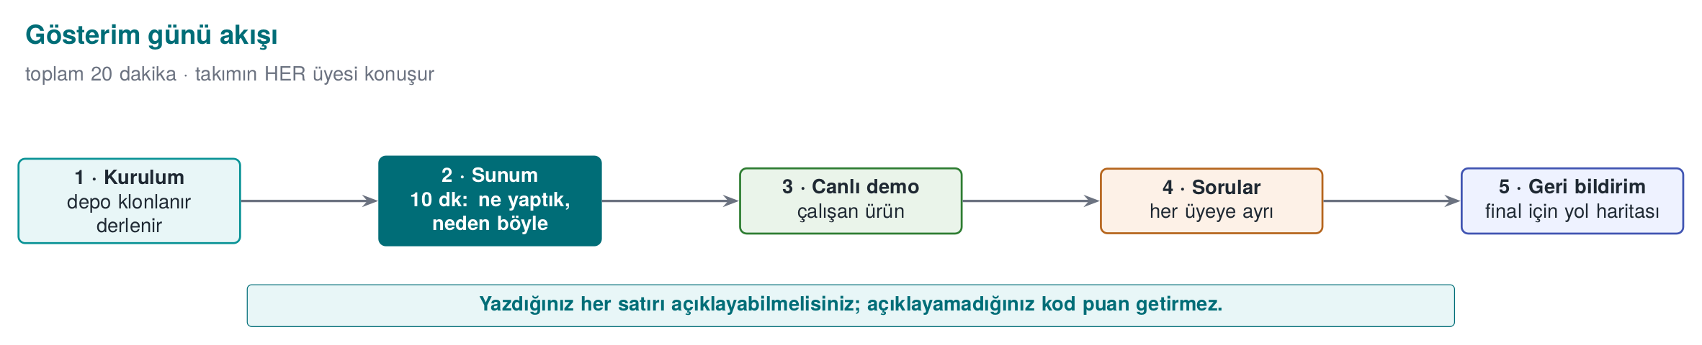
CEN429 Güvenli Programlama · Hafta 7
Gösterim günü akışı — şema
RTEÜ Bilgisayar Mühendisliği · 2026-2027 Güz
9

Slide 10
CEN429 Güvenli Programlama · Hafta 7
Gösterim kontrol listesi
Gösterimde sırayla neyi açıp göstereceğiniz:
1. Yerel sitenin ana sayfası (9-open-site-..., http://localhost adresinde).
2. Her rapor sayfası: testler, kod kapsamı, dokümantasyon kapsamı (Windows ve Linux).
3. API belgeleri.
4. `release/` klasörünün içeriği.
5. Uygulamayı release arşivinden çalıştırma.
6. Özel deponuzun GitHub Release sayfası (ders sorumlusu collaborator olarak ekli).
RTEÜ Bilgisayar Mühendisliği · 2026-2027 Güz
10

Slide 11
CEN429 Güvenli Programlama · Hafta 7
Örnek sorular
• Güven sınırını geçen en riskli akış hangisi?
• Bu varlık bellekte ne kadar açık kalıyor, nerede siliniyor?
• Anahtar nereden geliyor, nerede duruyor, ne zaman siliniyor? Nonce tekrar edebilir mi?
• Hangi derleyici koruması kapalı, neden?
• RASP denetimi başarısız olunca ne oluyor?
• SBOM'da zafiyetli bileşen var mı? Etkileniyor musunuz?
• En kritik üç varlığınız, C/I/I+ etiketleri ve yaşam döngüsü nedir?
• Bir tehdide karşı hangi önlem var, nasıl doğrulandı? (tehdit → önlem → kanıt)
• Kalan riskiniz ne, neden kabul edilebilir? (dürüst ve gerekçeli yanıtlayın)
RTEÜ Bilgisayar Mühendisliği · 2026-2027 Güz
11

Slide 12
CEN429 Güvenli Programlama · Hafta 7
Sık yapılan hatalar
Hata | Neden sorun?
Kılavuz ile kod tutarsız | En ciddi bulgulardan biri
Kanıtsız "güvenli" iddiası | Puanlanmaz
Varlık listesinde anahtar/günlük/kod yok | Listede olmayan korunmuyor
Genel bilgiden tehdit tablosu | Projeye özgü tehditler kaçar
Prova edilmemiş gösterim | Süre boşa gider
Depoda gerçek parola/anahtar/kişisel veri | Ciddi güvenlik hatası; değerler sentetik
Canlı demo yedeksiz çöküyor / kalan risk bölümü boş | Hazırlıksızlık ve dürüst olmayan analiz izlenimi verir
RTEÜ Bilgisayar Mühendisliği · 2026-2027 Güz
12

Slide 13
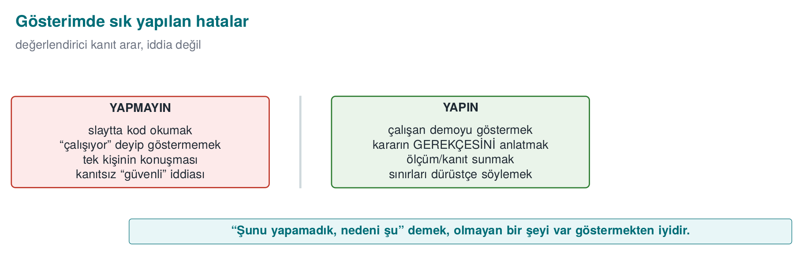
CEN429 Güvenli Programlama · Hafta 7
Sık yapılan hatalar — şema
RTEÜ Bilgisayar Mühendisliği · 2026-2027 Güz
13

Slide 14
CEN429 Güvenli Programlama · Hafta 7
Akademik dürüstlük
• Kaynaksız kod/metin, takım dışı çalışma, uydurma sonuç kabul edilmez
• Teslim edilen her satır açıklanabilmeli
• Her takım üyesi kendi bölümünü anlatabilmeli; herkese soru sorulabilir
RTEÜ Bilgisayar Mühendisliği · 2026-2027 Güz
14

Slide 15
CEN429 Güvenli Programlama · Hafta 7
Gösterimden sonra
• Geri bildirimi bulgu listesi olarak yazın (bulgu · önem · düzeltme · tarih) → 12. haftanın küçük modeli
• Final bölümleri: S6 · S8 · S11 · S14 · S15 · S16 sonuç · S17
Gösterim bir kanıt sunumudur: her iddianın arkasında bir belge, test ya da canlı çıktı olsun.
RTEÜ Bilgisayar Mühendisliği · 2026-2027 Güz
15

Slide 16
CEN429 Güvenli Programlama · Hafta 7
Gelecek hafta
Hafta 8 — Ara sınav haftası: Quiz-1
• Kapsam: 1–6. haftalar
• Çalışma rehberi ve örnek sorular: 8. hafta sayfası
RTEÜ Bilgisayar Mühendisliği · 2026-2027 Güz
16

